Slide 1
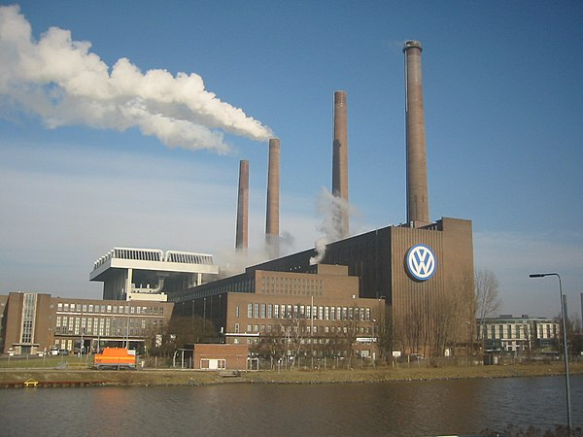



Découverte de l’entreprise
CH 1: Définition, missions et objectifs
Classification: taille, statut, secteur, objet social

Slide 2
Définition
Une entreprise est une organisation ou une unité institutionnelle, mue par un projet décliné en stratégie, en politiques et en plans d'action, dont le but est de produire et de fournir des biens ou des services à destination d'un ensemble de clients ou d'usagers, en réalisant un équilibre de ses comptes de charges et de produits.
INSEE: L’entreprise est la plus petite combinaison d'unités légales qui constitue une unité organisationnelle de production de biens et de services jouissant d'une certaine autonomie de décision, notamment pour l'affectation de ses ressources courantes.
Juridiquement autonome, organisée pour produire des biens ou des services
Notes:
Organisation – projet – produit/service – facturation – équilibre financier Business plan
Unité légale
Deux exemples qu’on va suivre tout au long du cours:
1- entreprise travaux publics
2- entrepreneur solo développement application (le seul métier hors online? Hair ou véhicule autonome/cybersécurité/intelligence artificielle)

Slide 3
L’entreprise…
Consomme des ressources
matérielles, humaines, financières, immatérielles et informationnelles
Coordonne des fonctions
achat, commercial, informatique…
Exerce son activité dans un environnement spécifique
concurrence
filière technico-économique caractérisée par un état de l’art
cadre socio-culturel et législation spécifique
Objectifs financiers
Aucune entreprise ne peut s'exempter de l'équilibre entre ses revenus et ses charges.
Un déficit doit être réduit ou comblé sous peine de disparition de l'entreprise
Notes:
Nos 2 exemples:
Ressources et fonctions: contexte les besoins travaux public: appels d’offre/juristes, ingénieurs, commerciaux , directeur financier et rh
contexte: concurrence: fai, standard technologique: automobile niveau d’équipement basique en évolution constante, cadre culturel: comportement/mots à éviter decathlon en Allemagne
les besoins ingénieur informatique: concurrentiel, prix, qualité, originalité, réglements > objectif profit, business plan
Qu’est-ce qui peut expliquer un déficit?

Slide 4
Pourquoi créer une entreprise?
Esprit entrepreneurial/envie de liberté
Economique : réaliser du profit, gagner de l’argent
Technologique : développer une idée, un concept
Opportunisme : un manque à combler, un service à rendre
Changer le monde -> Story Telling / Silicon Valley
L’aménagement du territoire joue un rôle dans l’implantation et le développement des entreprises
Les collectivités facilitent l’installation, subventionnent, procurent des facilités, des aides à la formation pour obtenir des emplois…
Notes:
1= se développer, gagner de l’argent – greed tjs présent chez l’entrepreneur sous couvert d’humain ou de social
2= bien faire, bien agir, faire qqchose de beau, d’utile (attention marketing: backmarket (pardoxe: favoriser les usines lointaines /l’oreal stagiaires) respect de la planète/développement durable/recyclage, respecter les règles fiscales: attirer les bons candidats
3=priorité aux équipes, aux gens (sincérité ou positionnement mktg, trouver le bon équilibre ) RSE, role clef de l’entreprise dans la société, dialogue, jugement des salariés sur leurs n+1 – éviter mvts sociaux
> feedback media…
4= A- entrepreneur ambitieux, soucieux de publicité = start-upper Tesla et Space X, blablacar, facebook, twitter, google SILICON VALLEY – ou PERMACULTURE et BIO
B- low cost: easy jet ryanair – hypermarchés, lidl,
C- COIFFEUR À DOMICILE
D- intermédiaires: 02, booking/hotels.com, leboncoin, vinted, comparateurs de prix: assurance, > course en avant au ca vs décroissance
5= qualité de vie des salariés, lien local avec les administrations et politiques, faire vivre la communauté: emploi local; S’IMPLANTER EN PROVINCE, QUALITÉ DE VIE DES SALARIÉS

Slide 5
Mission et Objectifs d’une entreprise
MISSION: quelques mots ou phrases qui résument la philosophie de l’entreprise, faciles à communiquer en externe comme en interne.
OBJECTIFS: objectifs concrets
Profit et réussite financière: enrichissement, développement, investissement
Ambition: devenir #1, dominer les concurrents
Relever un défi technique et faire quelque chose de bien
Développer de beaux et bons produits
Révolutionner le monde et sauver la planète
Coopératives pour partager la richesse, développer un territoire
Service public et insertion: hôpital, associations
Se comporter en entreprise citoyenne et soucieuse de l’environnement, qvt
Obtenir de la visibilité, un levier
La fonction première d'une entreprise varie selon l'entreprise ou même selon les points de vue* (= parties prenantes) au sein d'une même entreprise: direction/actionnaires/employés/syndicat: direction vs chercheurs vs marketers
Notes:
Les points de vue dans l’entreprise:
l’actionnaire: la rentabilité et la valorisation de son portefeuille d’actions
l’employé: l’amélioration de son salaire et de ses conditions de travail
Les chercheurs: matériel et moyens supplémentaires
Les marketers: + budget de communication
Le syndicat: salaire/conditions de travail/dialogue social
La direction: atteinte des objectifs commerciaux et financiers: bonus de fin d’année + préservation du climat social
En quoi est-ce contradictoire?
Services publics: sécurité sociale en déficit chaque année malgré la pression sur les hopitaux, la recherche, les administrations, l’état endetté

Slide 6
Indicateurs économiques
CA = chiffre d'affaires: somme des ventes de biens ou de services d’une entreprise sur un exercice comptable. Il peut inclure des achats pour la revente et des sous-traitances.
Marge brute: différence entre le prix de revient et le prix de vente
Marge nette: marge brute déduite des frais de fonctionnement: bureau, fournitures, salaires, voitures, marketing et taxes
Le taux de rentabilité économique est un indicateur de la capacité d’une entreprise à produire des résultats en utilisant l’ensemble de ses ressources
Le taux de rentabilité financière est un indicateur de la capacité d’une entreprise à rémunérer les actionnaires
Notes:
Achat/revente et sous-traitance: ex
Marge brute vs marge nette
Différence marge et rentabilité économique: complexité: investissements antérieurs…
Attente des actionnaires, attentes du marché: impact sur l’évolution, capacité d’emprunt…

Slide 7
Améliorer la rentabilité
Il y a 3 manières d’augmenter la rentabilité économique d’une entreprise :
augmentation des marges
augmentation des volumes de vente
combiner augmentation des marges et augmentation des volumes de vente
Notes:
Marges > augmenter les prix ou acheter moins cher > prix élevé = attention à la concurrence,
Vendre plus: à quel prix, plus de commerciaux, plus de com’? Prix plus bas?

Slide 8
Classification
En fonction de la taille, du statut juridique et du secteur d’activité.
SA conseil d’administration vs directoire et conseil de surveillance
SAS/SASU société par action simplifiée
SARL société à responsabilité limitée
EI (+ micro-entrepreneur)

Slide 9
Classification par taille
Multinationale bureaux ou filiales dans différents pays >5000 employés
ETI 250 et 4999 employés < 1,5 mds€
PME <250 employés et <50mio€ (PE: 10-49; ME: 50-250)
TPE <10 employés et 2 mio€ (94% du nombre total d’entreprises en France)
Micro-entrepreneur < 170k€ ventes et 70k€ service

Slide 10
Classification détaillée
Classification par secteur économique: déterminée par l’activité principale
Secteur primaire: activités liées à l’extraction des ressources naturelles: agriculture, pêche, exploitation forestière et minière
Secteur secondaire: activités liées à la transformation des ressources naturelles du secteur primaire: industrie, btp, électroménager, aéronautique
Secteur tertiaire: activités marchandes et de services
Secteur quaternaire: économie sociale, échange de services
Classification par branche et secteur d'activité (classification Insee)
Le secteur : ensemble des entreprises ayant la même activité principale.
La branche : ensemble d'unités de production fournissant un même produit ou service.
L’INSEE identifie chaque entreprise par un numéro SIREN (9 chiffres)
Un établissement, ou une unité de production géographiquement éloignée mais juridiquement dépendante de l’entreprise, sera identifié par un numéro SIRET (14 chiffres)
Notes:
Secteur aéronautique branche moteur

Slide 11
Classification détaillée/2 bis
Types de sociétés:
Sociétés civiles: société civile professionnelle ou SCI société civile immobilière
Sociétés commerciales de personnes ou de capitaux: sa, eurl, sas...
GIE ou groupement d’intérêt économique pour mettre en commun des services, des collaborateurs ou des matériels
Associations: entreprises privées dont les bénéfices doivent être intégralement réinvestis
Sociétés coopératives dans lesquelles les associés coopérateurs n’ont chacun qu’une voix, quel que soit le montant de leur apport (salarié, bénéficiaires, marchandise…)
Sociétés mutuelles à but non lucratif (code de la mutualité)

Slide 12
Classement selon l’objet social
Entreprises privées à but lucratif: TPE, PME, groupes…
Entreprises privées à but non lucratif: coopératives, associations, mutuelles = économie sociale
Entreprises chargées d’une mission de service public: régie de transports, régie des eaux, établissements publics industriels et commerciaux: RATP, BRGM, ONF, BPI, CNES, INA

Slide 13
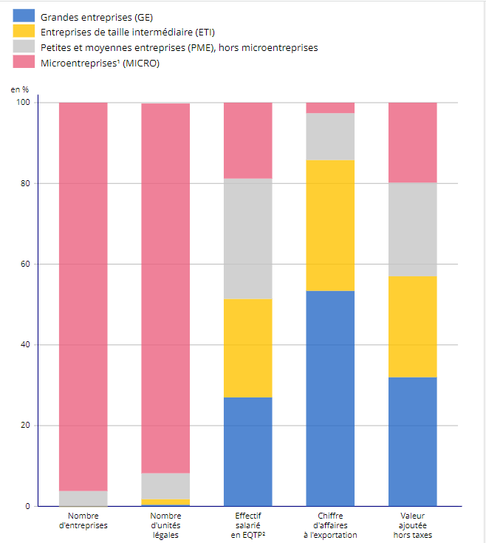
Caractéristiques des entreprises françaises en 2019 (source INSEE)

Slide 14
Caractéristiques des entreprises par catégorie en 2019
Caractéristique | Grandes entreprises (GE) | Entreprises de taille intermédiaire (ETI) | Petites et moyennes entreprises (PME), hors microentreprises | Microentreprises¹ (MICRO) | Ensemble
Nombre d'entreprises | 271 | 5757 | 150937 | 3829257 | 3986222
Effectif salarié en EQTP² (en milliers) | 3533 | 3215 | 3888 | 2472 | 13107
Effectif moyen | 13035 | 558 | 26 | 1 | 13620
Chiffre d'affaires (en milliards d'euros) | 1401 | 1190 | 909 | 586 | 4086
Chiffre d'affaires à l'exportation (en milliards d'euros) | 406 | 247 | 88 | 20 | 761
Source : Insee, Ésane (données individuelles).
Champ : France, entreprises des secteurs marchands non agricoles et non financiers.
Notes:
Eqtp: vs salariés à temps partiel

Slide 15
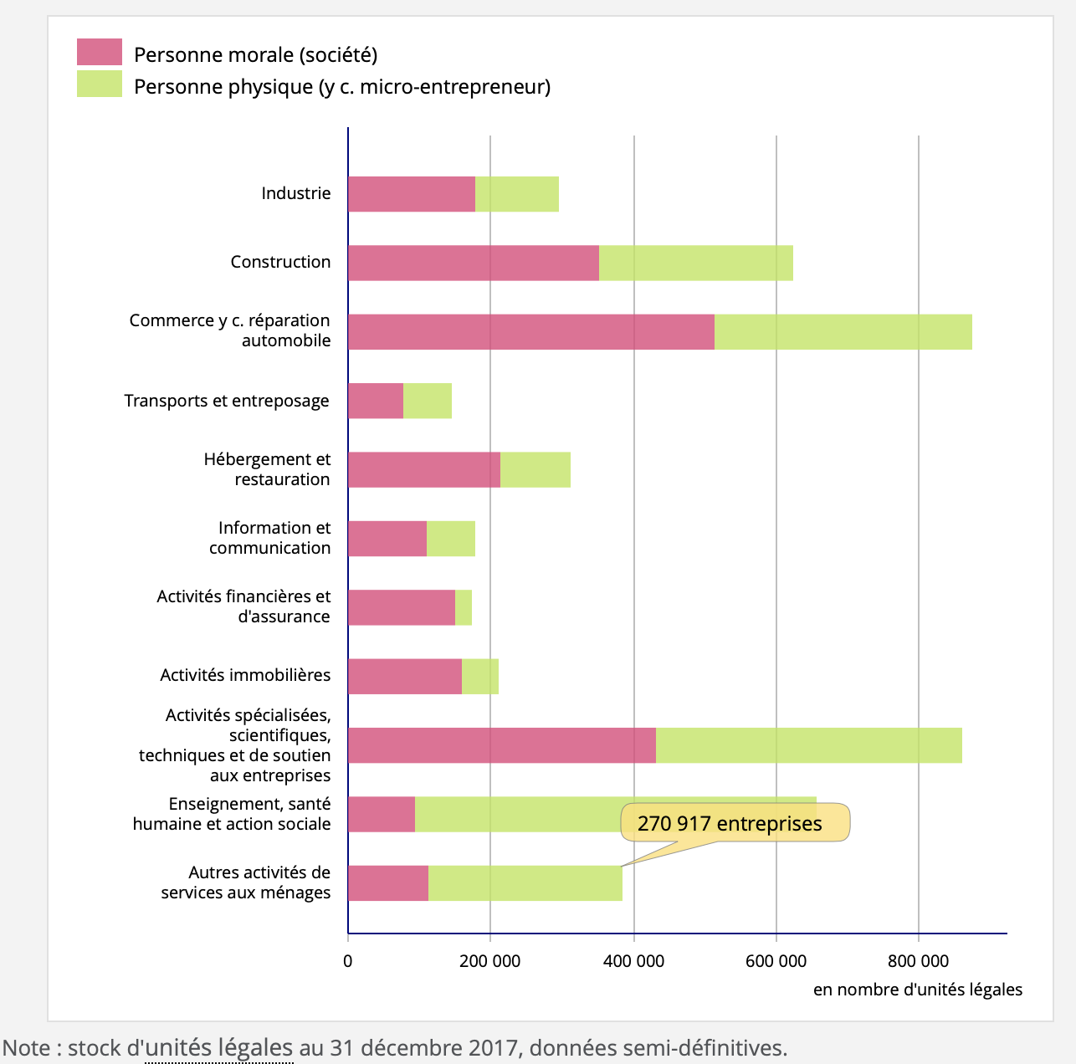
Nombre d’entreprises par secteur d’activité

Slide 16
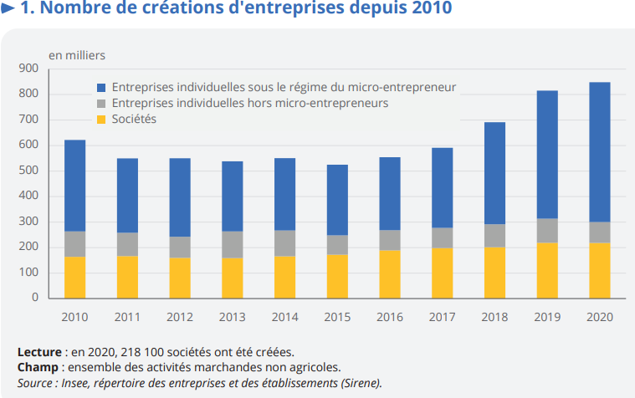
Notes:
Différences micro-entrepreneur vs entreprise individuelle vs société

Slide 17
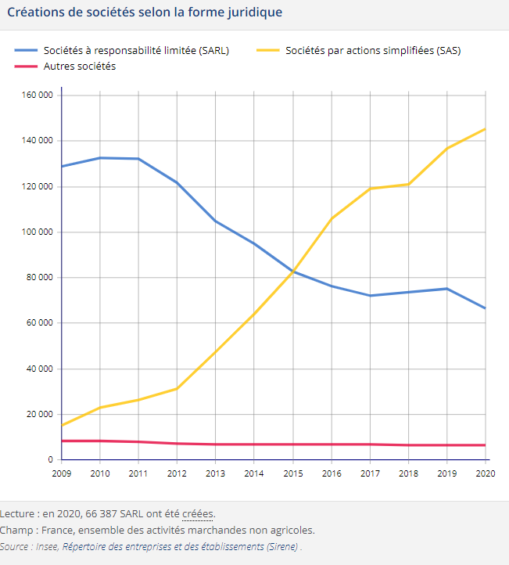

Slide 18
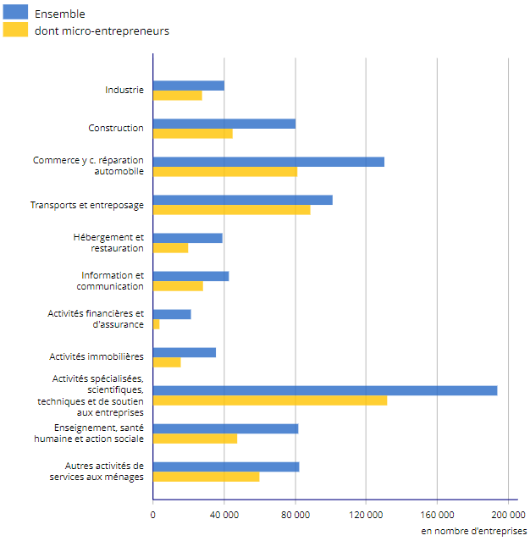
Création d’entreprises
par activité en 2020
(Source INSEE/ESANE)

Slide 19
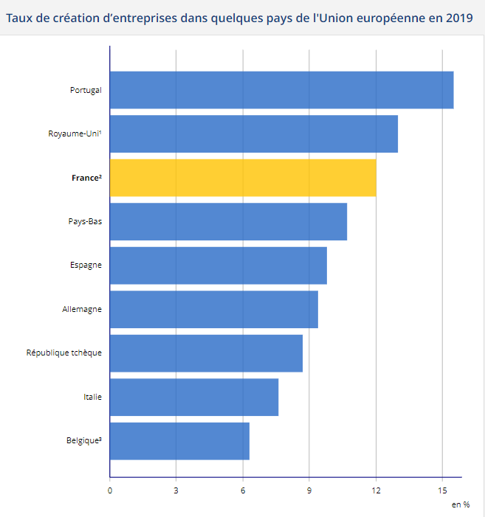
Taux de création :
nb de créations 2019/
nb d’entreprises
au 31/12/2018
Source INSEE

Slide 20
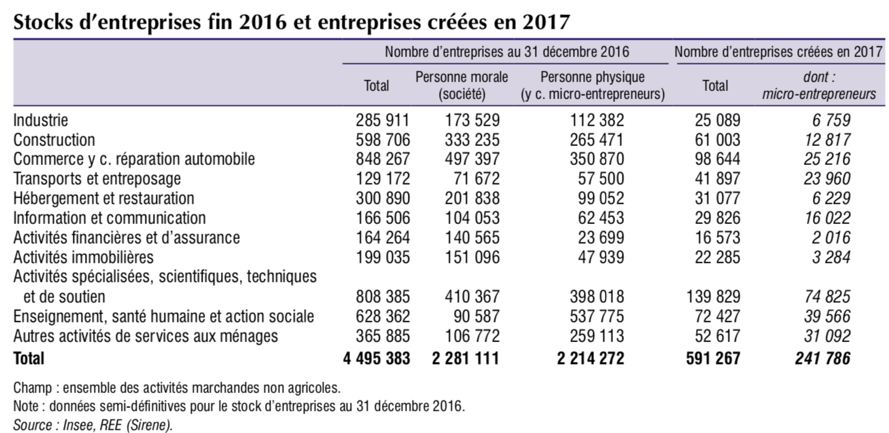
Notes:
Créations d’entreprise en net::
Fin 2015 4365 courant 2016: +550
Fin 2016 4495
> + 130 > 420 ont fermé (ou rachetées, intégrées)

Slide 21
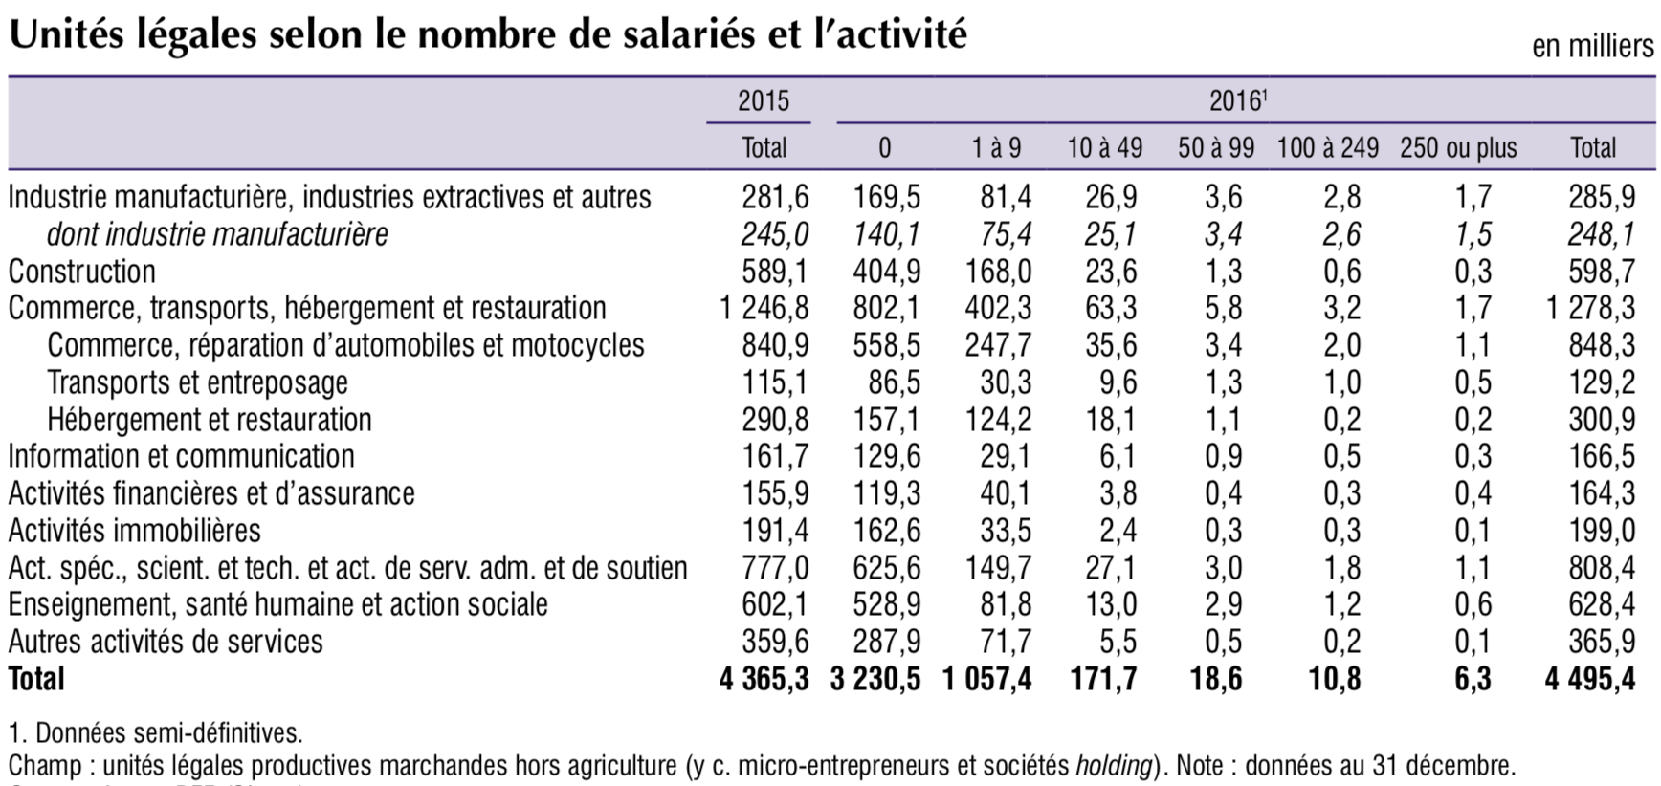

Slide 22
Culture Manageriale ou entrepreneuriale
Manager: contexte grosse entreprise: priorités organisation et hiérarchie + objectif
> priorités: respect des objectifs financiers & commerciaux
> souci de carrière
> respect du formalisme et de la hiérarchie: process strict
Entrepreneur: plutôt petite structure: multi-tâche - passion et lien personnel avec le projet
> priorités: faire vivre l’idée au travers d’un engagement total
> spontanéité, pragmatisme, improvisation, souplesse
Notes:
1ère étape: petite entreprise en construction/lancement
Entrepreneur: rapidité, spontanéité, collectif, flamme/passion, désordre, hésitation/erreurs, leadership vs autorité vs hiérarchie, charisme
Libre – dans la mesure de son financement
2ème étape: entreprise en croissance
Manager: organisation, rigueur, réunions, formalisme, procédures – pris entre actionnaires = propriétaires et salariés

Slide 23
Évolution de l’entreprise
Start-up: société avec fort potentiel de croissance à l’international, dans la technologie
Entreprise par projet: la direction constitue des équipes en fonction des projets: par exemple pour l’installation de systèmes informatiques: recrutement d’ingénieurs free lance pour 1 an, 18 mois, promoteur immobilier
Organisation virtuelle: entreprise étendue travaillant avec des entreprises partenaires, « éloignées »: de la toute petite entreprise qui utilise des prestataires distants ( dessiner, logo, créer site, community management…) aux entreprises géantes qui servent d’intermédiaires: amazon, vinted, uber, blablacar
Notes:
Start up: biotechnologie, véhicule autonome, cybersécurité, intelligence artificielle, telecom
Entreprise par PROJET: souplesse, réactivité
Entreprise en RÉSEAU = matricielle: - promoteur immobilier: fait appel à des sous-traitants/partenaire: architecte, entreprise batiment, electricien, plombier
- constructeur automobile: sous traitants: batterie, boite de vitesse, electric/electronique, sièges
Entreprise VIRTUELLE: tout se fait en ligne entre inconnus: faire appel à des compétences externes, en ligne,
Tous vos besoins sont disponibles ailleurs, en ligne
site internet conçu en Pologne, logo conçu par concours, marketing digital (crowdfunding kickstarter Lance eyewear), produit acheté en Asie, expert comptable en ligne

Slide 24
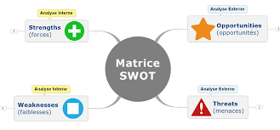
Réfléchir pour avancer: le SWOT

Slide 25
Conclusion Stratégies de développement
Diversification (+ licences): apple mac > iphone
Focalisation: B&O, Aston martin, Rolex
Différentiation: Audi, Starbucks, Paul
Segmentation: Renault > Dacia, Volkswagen, Asics > Tiger, Toyota/Lexus
Pricing: low cost ou haut de gamme; H&M, Zara, Primark, Hermes Dior
Intégration horizontale: hyper > voyages, assurances, bank
Intégration verticale: Hermès > HCP, apple > dialog semi conductor
Externalisation: sous-traitance, services, accueil, gardiennage, call center, mktg, force de vente
Internationalisation: filiales ou partenariats locaux
Rachats et alliances: croissance interne, croissance externe
Notes:
1 diversification: apple mac>ipod>iphone>ipad, Bouygues, Bolloré: afric/papier/media/pub/auto/tv, SFR telecom/tv/media, Microsoft (tik tok)
2 Focalisation: niche: luxe, B&O, Aston Martin, Rolex
3 Prix: Dacia, Leclerc, H&M/Zara > Low cost: Tata, Lidl, Ryanair, Primark (Anecdote prix)
4 Différenciation: Audi, Apple, Starbucks, Paul
Segmentation: Renault vs Dacia; Volkswagen: Audi Bugatti Seat Škoda Porsche Lamborghini Bentley Ducati Scania Man Citroën vs DS Toyota Lexus, Nissan Infinity Asics vs Tiger
Internationalisation: ouverture filiales ou distributeurs/partenariat local
H&M / Zara : H&M (suédois, moderne, beaucoup de pub, parrainage avec star. 14% du CA en marketing.) / Zara (0 pub en disant que nous en des magasins à des points clés, quelques évolutions avec la présence sur internet)
Intégration horizontale: hyper > banque, voyages
Intégration verticale: Hermès >HCP, Rolex > movt Apple>Dialog semiconductor
Externalisation: sous-traitance: services, marketing développement, département: accueil, gardiennage, call center, forces de vente
Les stratégies opérationnelles: Croissance Interne: accroissement des ventes et lignes de produits Croissance Externe: acquisition
Alliance: transport aérien, taille critique: achat groupés avion
“Se distinguer pour vendre plus facilement (et davantage) que les concurrents”
innovation: Dyson, Tesla, Ikea, Uber, AirB’nB, drive, apple
prix: Dacia
marketing: construction d’une image attirante/connivence: humour: vodka Absolut; Renault glamour: parfum: sexy/rêve technologie: Audi
offre: amazon, produit propre/marque distributeur

Slide 26
exercices
Auchan/Renault/Tesla: mission, objectifs, classements, développement
Vous créez votre entreprise: mission, objectifs, classement, étapes…

